Slide 1
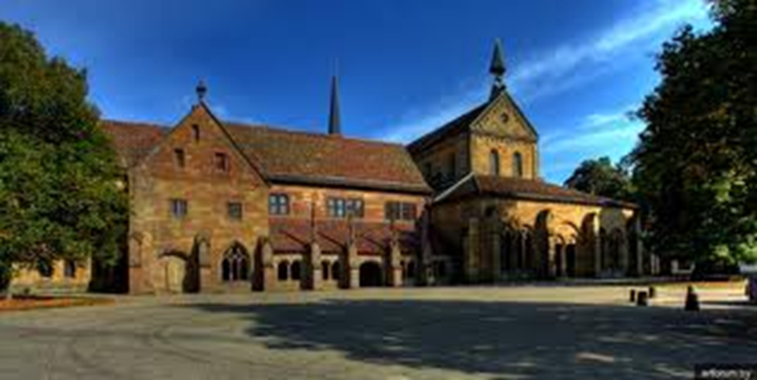
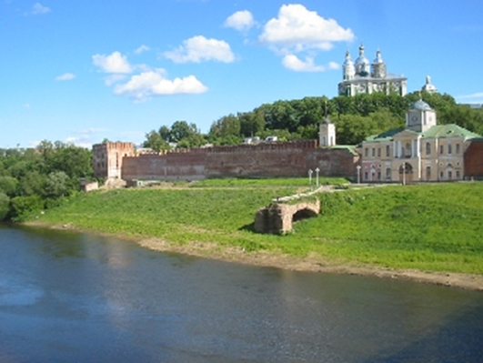
Город в IX-
середине XIIIв.

Slide 2
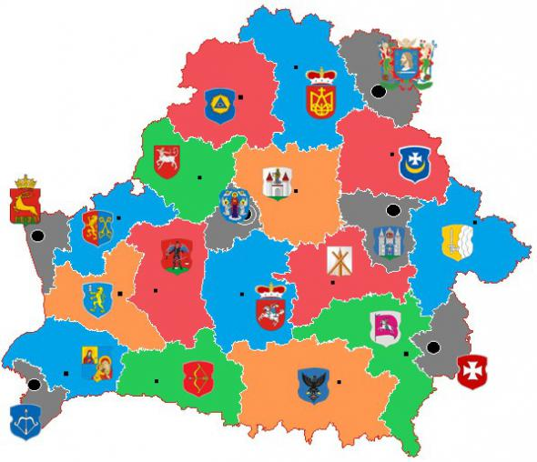
Процесс возникновения и роста городов был связан с развитием ремесла и отделением его от сельского хозяйства.
На территории Беларуси наиболее крупными городами стали: Полоцк (упомянут в летописи под 862),
Туров (980),
Брест (1019),
Витебск (1021),
Минск (1067),
Гродно (1127),
Новогрудок (1252)

Slide 3
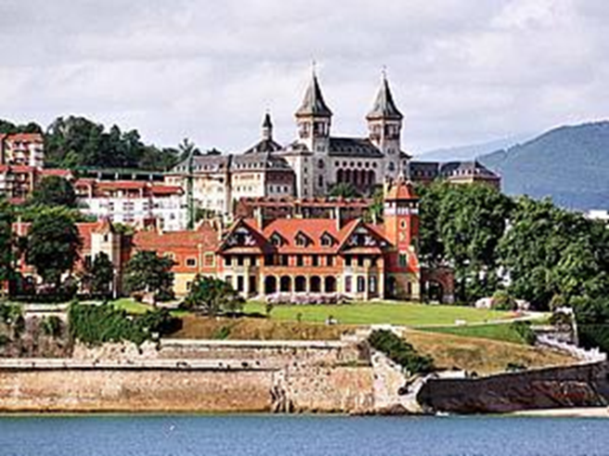
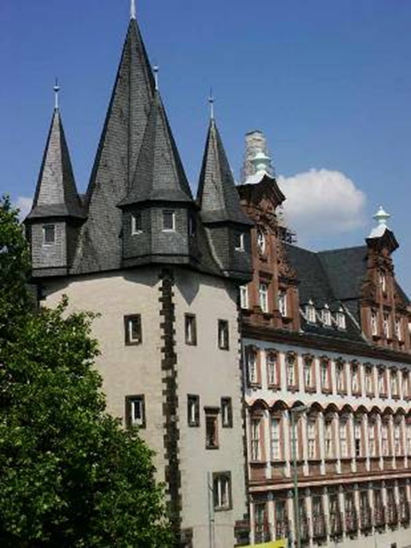
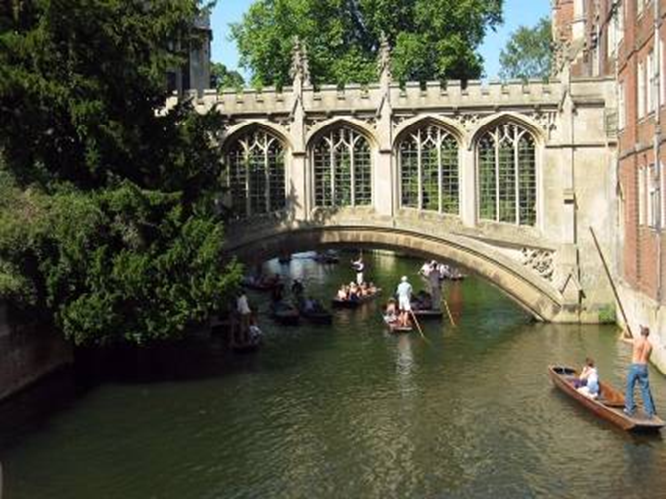
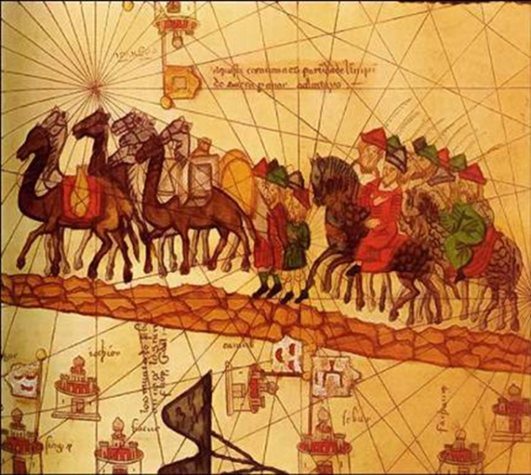
Пути возникновения городов
На берегах рек;
В удобных для пристани устьях рек;
Возле переправ через реки;
На пересечении дорог;
У княжеских и феодальных замков;
У стен монастырей;
У пограничных крепостей;
Городами могли стать сельские поселения,
где возрастала роль ремесла;

Slide 4
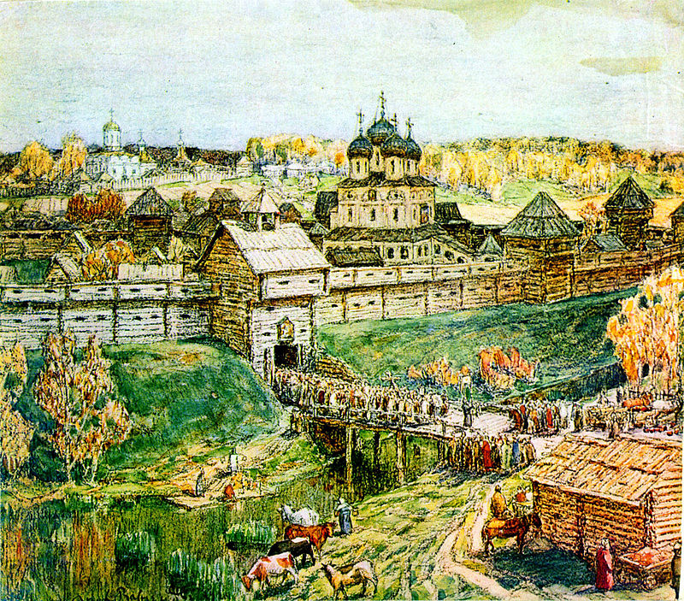
Между городским и сельским населением существовал натуральный обмен: ремесленники обменивали свои изделия на сельскохозяйственную продукцию(продукты питания). Также из сельской местности могло поступать сырьё для отдельных видов ремесленного производства.
В то же время и часть
городского населения
занималась земледелием.
О первых городах
говорили, что они
«…наполовину застроены,
наполовину засеяны…»

Slide 5
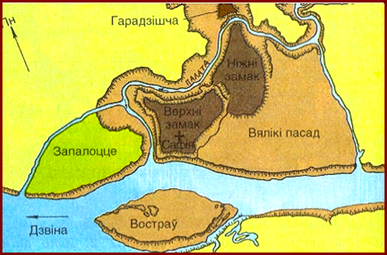
Древнебелорусский город состоял из двух частей: укрепленного детинца (града)
и ремесленно-торгового посада.
Важным общественным место города был рынок (торг). Со временем структура городов усложнялась, строились дополнительные укрепления, а за ними раз­мещался новый посад. Наиболее крупные города являлись админи­стративными и военными центрами.
В XI в. в Беларуси существовало
12, а в XII в. — 33 города.

Slide 6
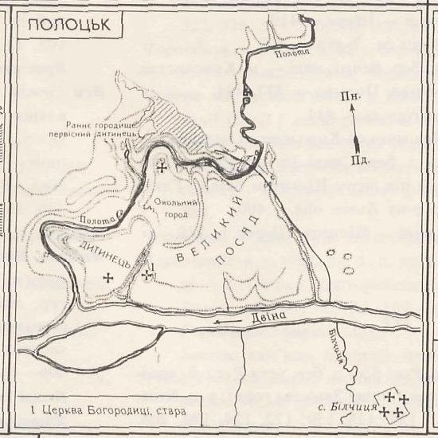

Slide 7
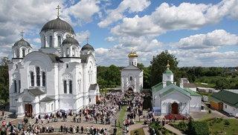
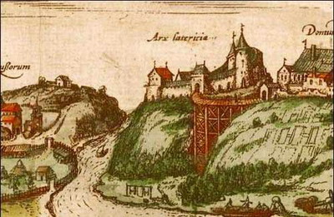
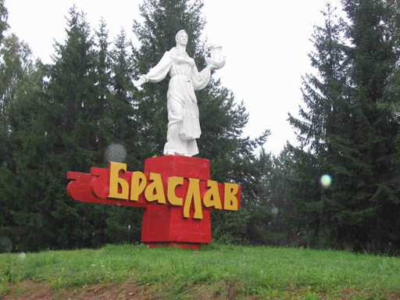
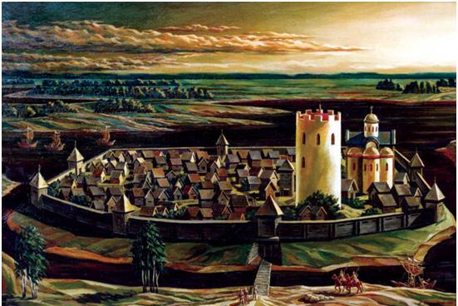
Происхождение названий
От названий рек(Полоцк-Полота,
Витебск-Витьба, Слуцк-Случь);
От имени князя (Туров-Тур,
Заславль-Изяслав);
4. От времени существования;
5. От окружающей природы(Берестье, Каменец);
6. От знаменитого сооружения или места;

Slide 8
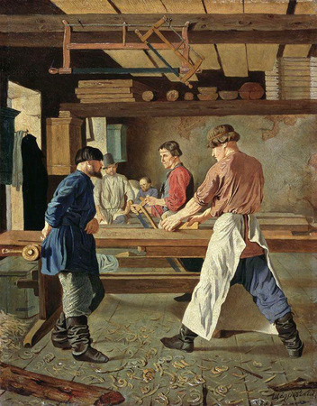
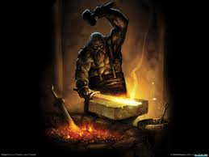
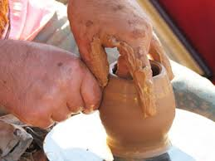
Большую часть горожан составляли ремесленники, которые делились на свободных и зависимых (княжеских и боярских). К наиболее богатым представителям городского населения относили князей, купцов, зажиточных ремесленников.
Ремесленное производство- это изготовление разных предметов ручным способом.
В XIII в. на территории восточных славян существовало около 70 видов ремесел: кузнечное, гончарное, ткачество, скорняжное, обработка камня. В IX—XI вв. ссамостоятельным ремеслом становится ювелирное дело. Из серебра, бронзы, драгоценных камней ювелиры делали женские украшения: подвески, браслеты, перстни и т.д.

Slide 9
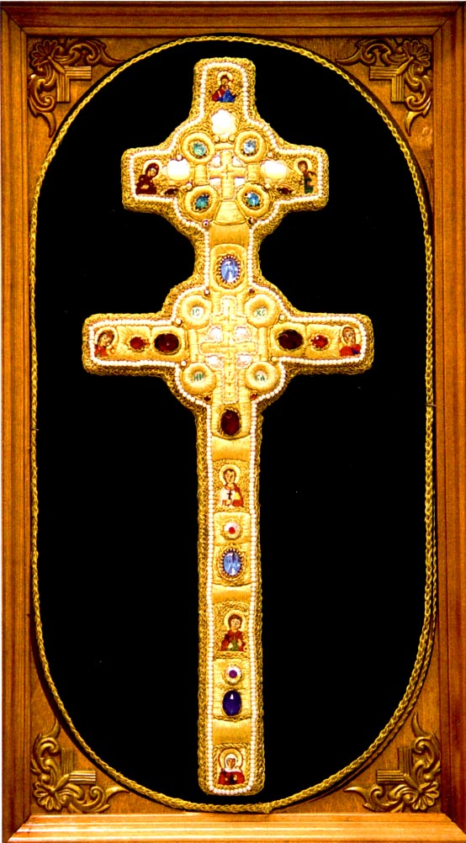
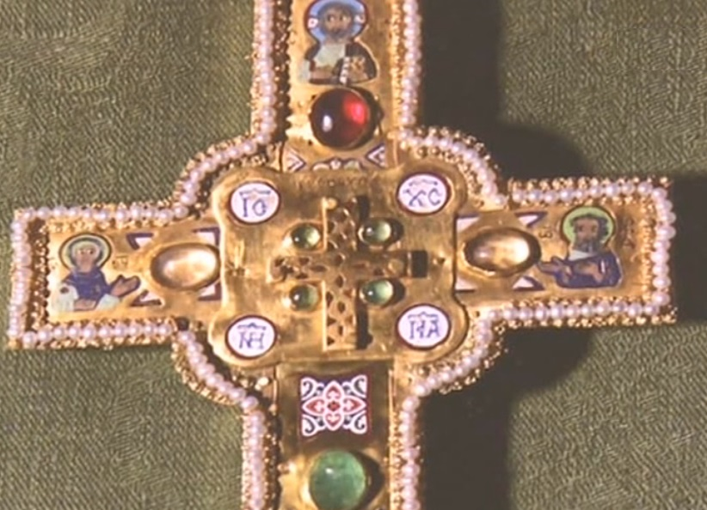
О высоком уровне мастерства ювелиров того времени свидетельствует крест, выполненный для Евфросиньи Полоцкой мастером Лазарем Богшей в 1161 г. Крест был обложен золотыми и серебряными пластинками, украшен жемчугом и самоцветами. Особую ценность представляли выполненные в технике перегородчатой эмали миниатюры с ликами святых.

Slide 10
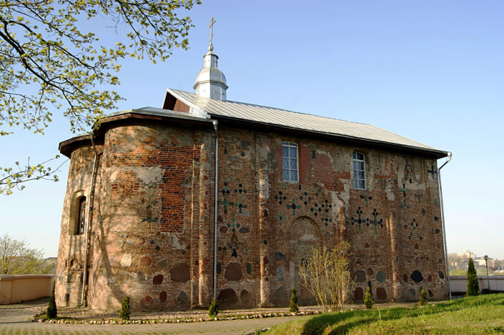
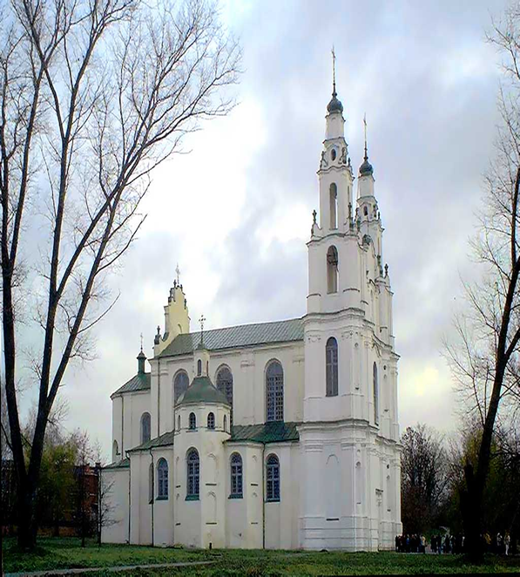
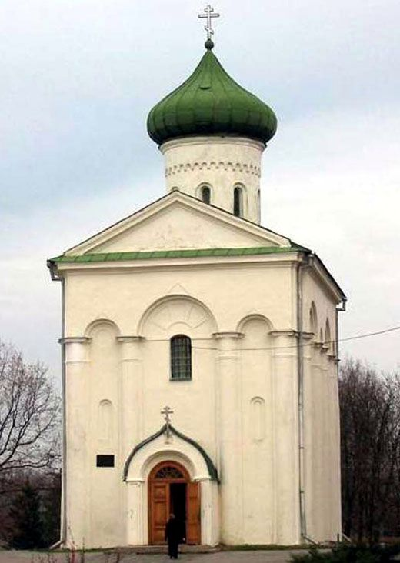
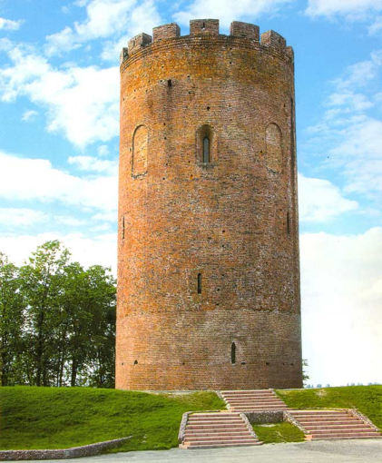
Широкое развитие получило каменное зодчество- это возведение зданий из камня и кирпича, скреплённых известковым раствором. Были созданы выдающиеся памятники архитектуры: Софийский собор (XI в.) и Спасо-Евфросиньевская церковь (XII в.) в Полоцке, Каложская церковь в Гродно (XII в.), Белая вежа (XIII в.) в Каменце и др.

Slide 11
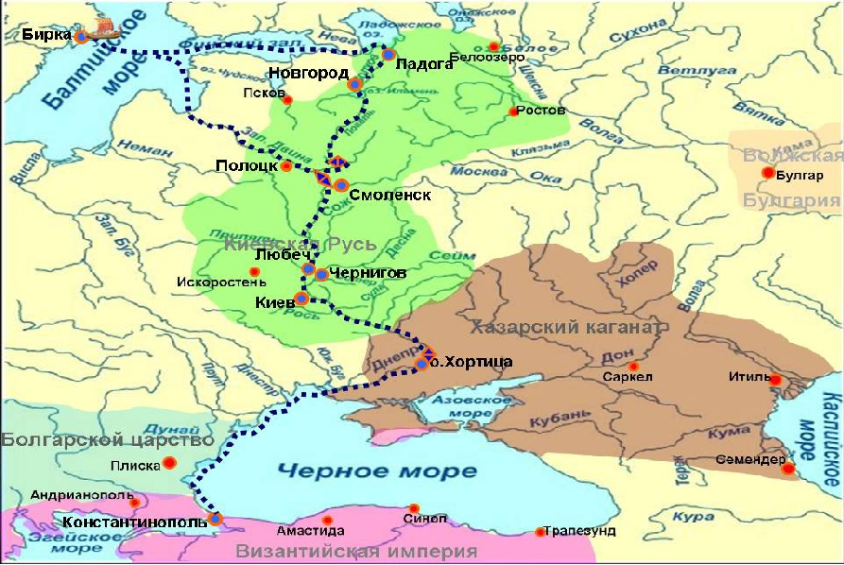
Отделение города от деревни, развитие ремесленного производства стало предпосылкой развития торговли. Города становились центрами внутренней и внешней торговли. Они имели рынки, на которых обменивали и продавали продукты питания, ремесленные изделия, зарубежные товары. Основными торговыми путями были водные-реки. Важное значение в IX—XI вв. имел водный пусть «из варяг в греки». Он связывал При­балтику и Скандинавию с Византией, а также восточнославянские земли между собой.

Slide 12
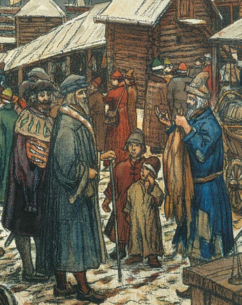
Развивалась внутренняя и внешняя торговля.
С территории экспортировали меха, воск, мед, лен, оружие, и другие товары, кото­рые продавались на рынках Европы, Византии, Востока.
Из Европы и Византии поступали предметы роскоши: дорогие ткани, приправы, грецкие орехи, стеклянная посуда, драгоценные металлы и камни, вино и т. д.
Довольно прибыльной в отношениях с
Византией и Араб­ским Востоком была
торговля рабами. Как правило, это были
захва­ченные в междоусобицах
военнопленные.

